Slide 1



Universidad Tecnológica de Panamá
Facultad de Ingeniería de Sistemas Computacionales
Memento
Guarda el pasado, cambia el futuro.
Marzo de 2023
Mariana Zabala Atucha

Slide 2
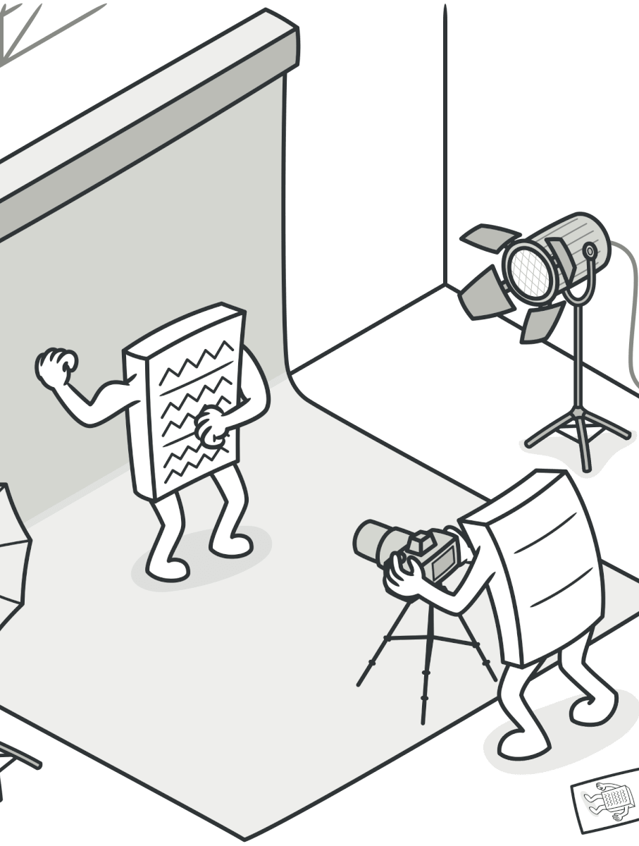




. . .
Propósito
Es un patrón de comportamiento que permite guardar y restaurar el estado previo de un objeto sin revelar los detalles de su implementación.

Slide 3





Componentes
Originator
Memento
Caretaker

Slide 4
Patrón Memento - Diagrama de Secuencia
Cliente
Originator
Memento
Caretaker
aplicarCambio
crearNuevo
guardarMemento
mementoPrevio
Memento
restaurarMemento

Slide 5

Patrón Memento - Diagrama de Secuencia
El Cliente aplica un cambio sobre el Originator.
El Originator crea un nuevo Memento que representa su estado actual.
El Cliente guarda el Memento en el Caretaker para posteriormente poder cambiar entre los estados del Originator.
Después de un tiempo, el Cliente solicita al Caretaker el estado previo del Originator.
El Cliente restaura el estado del Originator mediante el Memento obtenido del Caretaker.

Slide 6



Ventajas
Permite que un objeto vuelva a un estado anterior sin revelar los detalles de su implementación interna.
(Encapsulación)
Proporciona a los usuarios la capacidad de deshacer y rehacer acciones, lo que mejora la experiencia de usuario.

Slide 7
Consecuencias
La creación de Mementos de gran tamaño resulta costoso para el sistema.

Slide 8


Conclusiones
El patrón Memento es una herramienta poderosa para guardar y restaurar el estado de un objeto en momentos específicos.

